Slide 2
Dynamic Web Development
HTML5 & Games
Dmitriy Van der Elst
27 april 2021

Slide 3
Local storage
Variable fonts
Transforms
Transitions
Request animation frame
Web speech API

Slide 4
Wat is een game?

Slide 5
Wat is een game?
HTML5 & Games
Leuk
Interactief
Nutteloos
Kan een begin en/of een einde hebben
Kan competitief zijn
Kan gebaseerd zijn op kunnen, geluk of beiden

Slide 6
Je eerste game
HTML5 & Games
Denk na over de scope: “Wat kan je maken?”
Werk je alleen of met anderen?
Grote en complexe games vereisen grotere developer teams
Focus in het begin niet te veel op gameplay en graphics; je eerste spel is een leerervaring
Begin dus met iets eenvoudig zoals match two of tic-tac-toe
Uiteindelijk zal je games leren maken die jij en anderen willen spelen

Slide 7
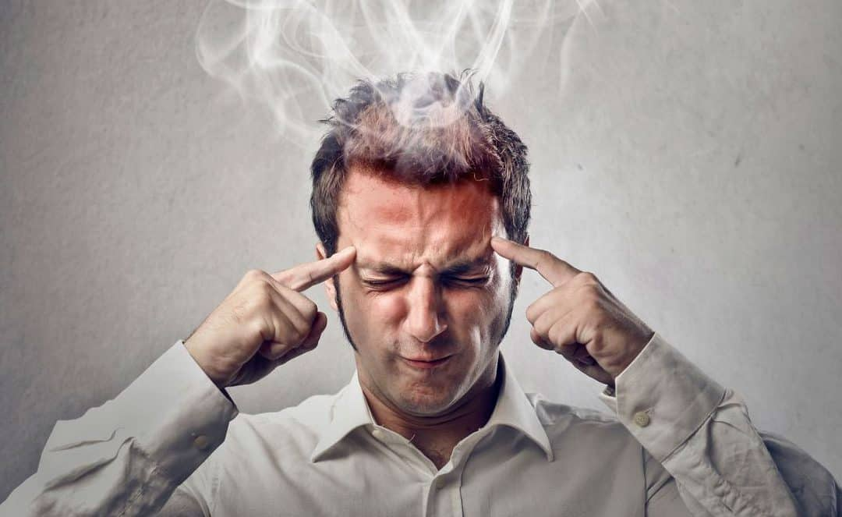
Waar kan je beginnen?
HTML5 & Games
De eerste stap is experimenteren en vertrouwd geraken met de terminologie en basisprincipes
shapes: geometry, mapping (texture, bump, displacement etc.), mesh, polygon, vertex...
light: illumination models (Phong, Lambert,...), color, shading, light sources (ambient, spot)...
audio: sound effects, context, sythesis...
rendering: context, scene, camera...
animation: frame, tween, kinematics...
gameplay: input, events, AI, collision detection...
math: origin, coordinates, vector, transformations...
…

Slide 8

Welke tools kan je gebruiken?
HTML5 & Games
Je begint best met iets
met de grootste scope
dat flexibel is
makkelijk om te leren is
bij voorkeur gratis is
Opties?
Unity
Unreal
GameMaker
Godot
…

Slide 9
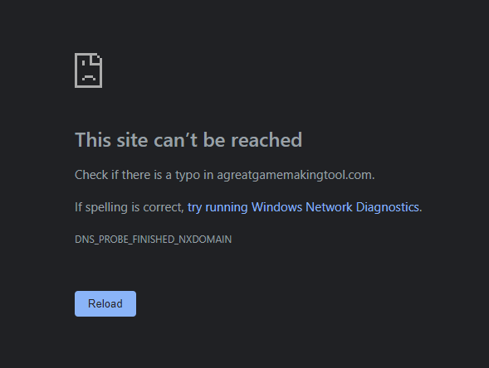
Welke tools kan je gebruiken?
HTML5 & Games
Zoiets bestaat niet
Het is en blijft een leerervaring
Je zal beginnen, gefrustreerd geraken en stoppen nog voor je je eerste game af hebt
Je leert hier werken met een tool en niet hoe je een game moet maken

Slide 10
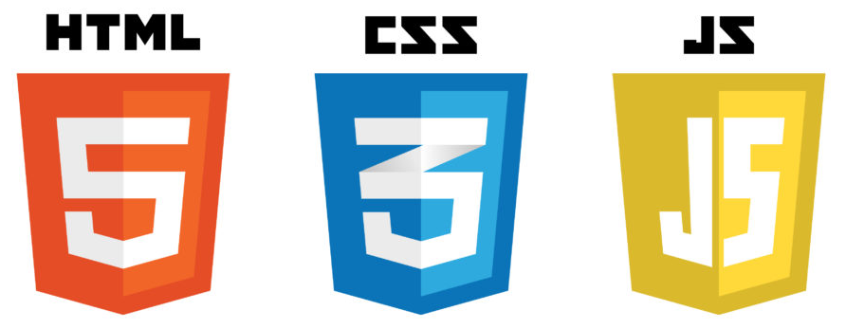
Wat gebruik je dan best?
HTML5 & Games
Gebruik tools, talen en andere dingen waar je al een beetje mee vertrouwd bent
HTML, CSS en Javascript zijn relatief eenvoudig en hebben alles wat je nodig hebt om je eerste game te maken

Slide 11
Local storage
Saving (user)data locally

Slide 12
Wat is het?
Local storage
Sla gegevens lokaal op in de browser - Persistence
Gegevens voor jouw site ‘permanent’ opslaan
Tot jij of de gebruiker ze verwijderen
Maximaal 5MB per domein
String-only (Key-value)
HTTP en HTTPS data is gescheiden
LocalStorage != cookies

Slide 13
Hoe gebruik je het?
Local storage
localStorage.setItem("todoData", todoItems)
localStorage.getItem("todoData")
localStorage.removeItem("todoData")

Slide 14
Variable fonts
Better than ever

Slide 15
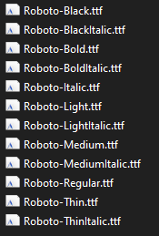
Fonts tot nu toe
Variable fonts
Verschillende bestanden
Bold, light, regular, …
Font-weight
…

Slide 16

Wat is het?
Variable fonts
Alles in een enkel bestand
‘Variabel’ -> aan te passen met modifiers
Ook voor icons
Source Sans V3
Decovar
https://www.axis-praxis.org/specimens/decovar

Slide 17
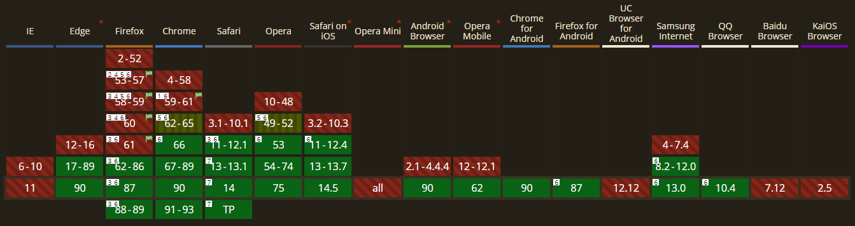
Ondersteuning
Variable fonts

Slide 18
Toevoegen van fonts - CSS
Variable fonts
@font-face {
font-family: 'Source Sans 3 VF';
font-weight: 200 900;
font-style: normal;
font-stretch: normal;
src: url('../fonts/SourceSans3VF-Roman.otf.woff2') format("woff2");
}

Slide 19
Transforms
Just like Iron Man

Slide 20
Wat is het?
Transforms
Elementen visueel aanpassen met CSS
Matrix(3d)
Translate
Scale
Rotate
Skew
…
Combinatie van bovenstaande

Slide 21
Transitions
Take your time

Slide 22
Hoe werkt het?
Transitions
De overgang tussen CSS-stijlen geleidelijk maken
Transition: all .2s ease-in;
Mogelijk voor alle of specifieke style properties
Duurtijd
Ease-in, -out of beiden

Slide 23
Request animation frame
Smart rendering

Slide 24
Waarom?
Request animation frame
De browser kan je animatie optimaliseren
Animaties in inactieve tabs stoppen, dit zorgt ervoor dat de CPU minder berekeningen hoeft te doen
Batterij-vriendelijker

Slide 25
Voorbeeld
Request animation frame
function repeatOften() {
// Do whatever
requestAnimationFrame(repeatOften);
}
requestAnimationFrame(repeatOften);

Slide 26
Voorbeeld
Request animation frame
var globalID;
function repeatOften() {
$("<div />").appendTo("body");
globalID = requestAnimationFrame(repeatOften);
}
$("#start").on("click", function() {
globalID = requestAnimationFrame(repeatOften);
});
$("#stop").on("click", function() {
cancelAnimationFrame(globalID);
});

Slide 27
Web speech API
Words to text

Slide 28
Wat kan je ermee doen?
Web speech API
Twee richtingen
SpeechRecognition: Spraak naar tekst
SpeechSynthesis: Tekst naar spraak

Slide 29
Hoe gebruiken?
Web speech API
button.addEventListener('click', function() {
let recognition = new (webkitSpeechRecognition || SpeechRecognition)();
recognition.lang = 'en-US';
recognition.interimResults = false;
recognition.maxAlternatives = 1;
recognition.start();
recognition.onresult = function(event) {
HTMLElement.innerHTML = event.results[0][0].transcript;
};
});

Slide 30
Extra’s
But wait… There’s more!

Slide 31
Webcam
Extra’s
Toegang tot je webcam
Videostream
let video = document.getElementById('webcamstream');
// open webcam and stream to video element
navigator.mediaDevices.getUserMedia({
video: true
}).then(function(stream) {
video.srcObject = stream;
}).catch(function(err) {
console.log(err);
});

Slide 32

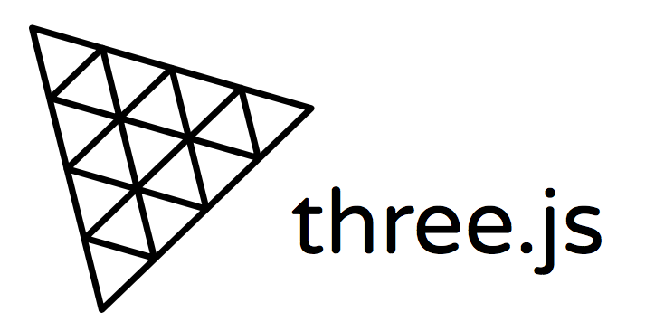
WebGL
Extra’s
2D & 3D tekenen in je browser
Gebruikt het ‘canvas’-element
Mobiele/browser versie van OpenGL
Three.js

Slide 33
Opdracht
What to do?

Slide 34
Wat is de bedoeling?
Opdracht
Toepassen van de geziene onderwerpen
Local storage
Variable fonts
Transforms
Transitions
Request animation frame
Web speech API

Slide 35
Onderwerp
Opdracht
Het maken/afwerken van een quiz
Gebruiker kan zijn/haar nickname kiezen
Deze wordt opgeslagen
Bij het klikken op play begint de quiz na een aantal seconden
De gebruiker kan antwoorden geven door te typen of op de voice-knop te klikken en een antwoord in te spreken
De gebruiker heeft een aantal seconden de tijd om een antwoord te geven waarna naar de volgende vraag wordt overgegaan
Op het einde wordt de score toegevoegd aan de totale score van de gebruiker en wordt deze opgeslagen

Slide 36
Local storage
Opdracht
Opslaan van de nodige game data
let state = {
startupWindow: 'welcomeWindow',
activeWindow: '',
firstLoad: true,
gameData: {
nickname: '',
scoreTotal: 0
},
animationFrameIds: {
window: '',
welcome: '',
menu: '',
game: '',
countdown: ''
}
}

Slide 37
Variable fonts
Opdracht
Voeg de font toe en gebruik de extra mogelijkheden doorheen de opdracht
Dit kan bijvoorbeeld door bij hovers een ander font-weight te gebruiken
Je kan ook kiezen voor een ander font om de quiz er aantrekkelijker te laten uitzien

Slide 38
Transforms
Opdracht
Op verschillende plaatsen is het mogelijk om transforms toe te passen zoals het menu-scherm

Slide 39
Transitions
Opdracht
Maak de overgangen tussen verschillende stijlen zoals bij hovers vloeiender en maak waar mogelijk gebruik van trasitions

Slide 40
Request animation frame
Opdracht
Elke keer je iets visueel verandert gebruik je hiervoor requestAnimationFrame()
De timer-loop maakt ook gebruik van requestAnimationFrame()

Slide 41
Web speech API
Opdracht
Zorg ervoor dat een gebruiker met zijn/haar stem een antwoord kan geven op de quizvragen

